Slide 1
Projeto Integrador 2019
CELEBRATE FESTAS E EVENTOS
Equipe: Bianca Victória Leithold de Oliveira
Elizabeth Antunes da Silva
Karen Cristina Fernandes
Turma: 3info2

Slide 2
1. Descrição Geral do Produto
1.1 Visão Geral
Objetivo: auxiliar o usuário a organizar sua festa, como aniversários, casamentos, formaturas e eventos corporativos.
Possibilidades do usuário:
Buscar por fornecedores que trabalham em diferentes áreas;
Montar e organizar sua agenda até o dia escolhido do seu evento;
No perfil do evento, terá acesso a sua lista de convidados e suas despesas durante a criação do evento.
O usuário também pode se tornar um fornecedor, cadastrando sua empresa com todos os dados necessários e os serviços prestados;
Nas páginas de eventos o usuário poderá filtrar a busca de empresas por serviços prestados e por estado.

Slide 3
2. Especificação de Requisitos
2.1 Requisitos Funcionais
RF001: O sistema deve permitir o cadastro de usuários;
RF002: O sistema deve permitir que o usuário realize login;
RF005: O sistema deve permitir que o usuário monte sua agenda;
RF007: O sistema deve permitir que o usuário realize o cadastro de eventos;
RF010: O sistema deve permitir que o usuário crie uma lista de convidados a partir do evento;

Slide 4
2. Especificação de Requisitos
2.1 Requisitos Funcionais
RF012: O sistema deve ser capaz de calcular as despesas do usuário, a partir de dados fornecidos por ele, conforme evento;
RF014: O sistema deve permitir que o usuário realize o cadastro de suas empresas;
RF016: O sistema deve permitir que o usuário proprietário adicione fotos na galeria de fotos no perfil da sua empresa;
RF019: O sistema deve permitir a busca por diversas categorias como: nome da empresa, cidade e categorias de evento;

Slide 5
2. Especificação de Requisitos
2.1 Requisitos Funcionais
RF020: O sistema deve permitir que nas páginas de categoria de eventos ocorra a filtragem de empresas pelo estado a que pertence;
RF021: O sistema deve permitir que nas páginas de categoria de eventos ocorra a filtragem de empresas pelo serviço prestado;
RF023: O sistema deve permitir que o usuário realize logout.

Slide 6
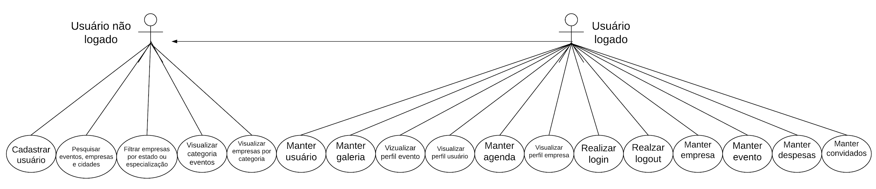
3. Modelagem do Sistema
3.1 Diagrama de Casos de Uso

Slide 7
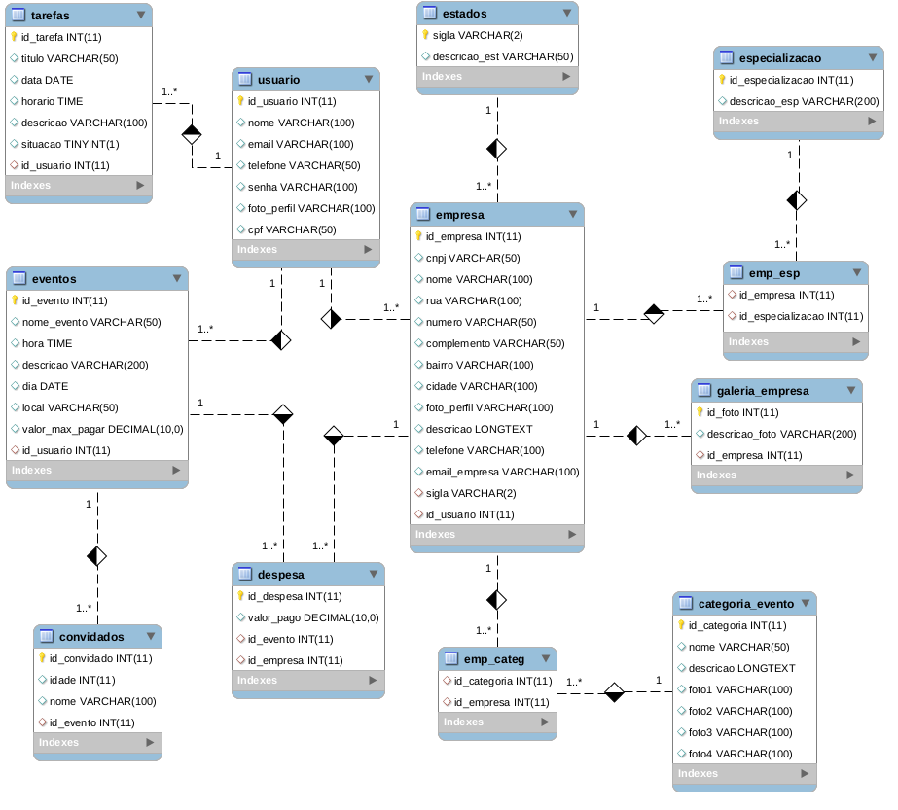
3.2 Modelo
Entidade
Relacionamento

